Slide 1


Slide 2

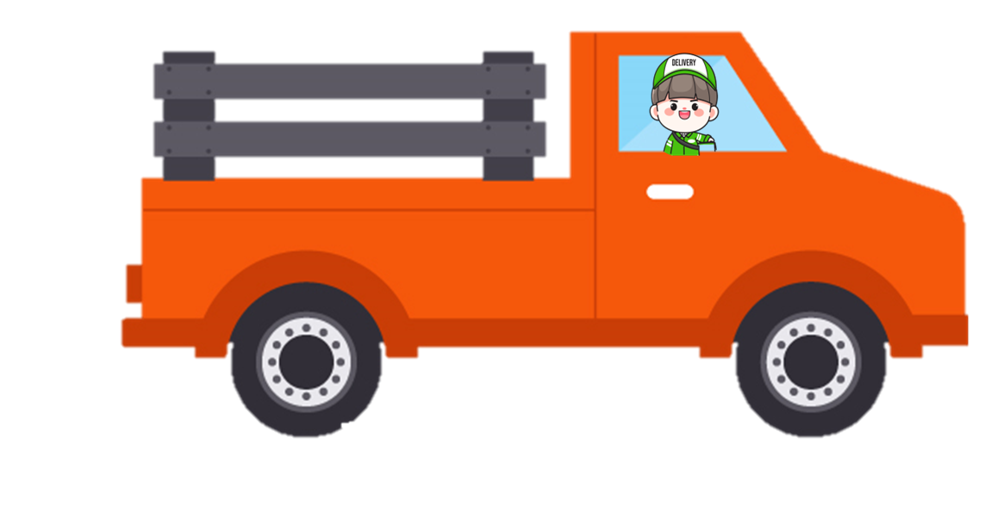


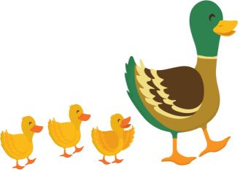

Vận chuyển cà chua

Slide 3

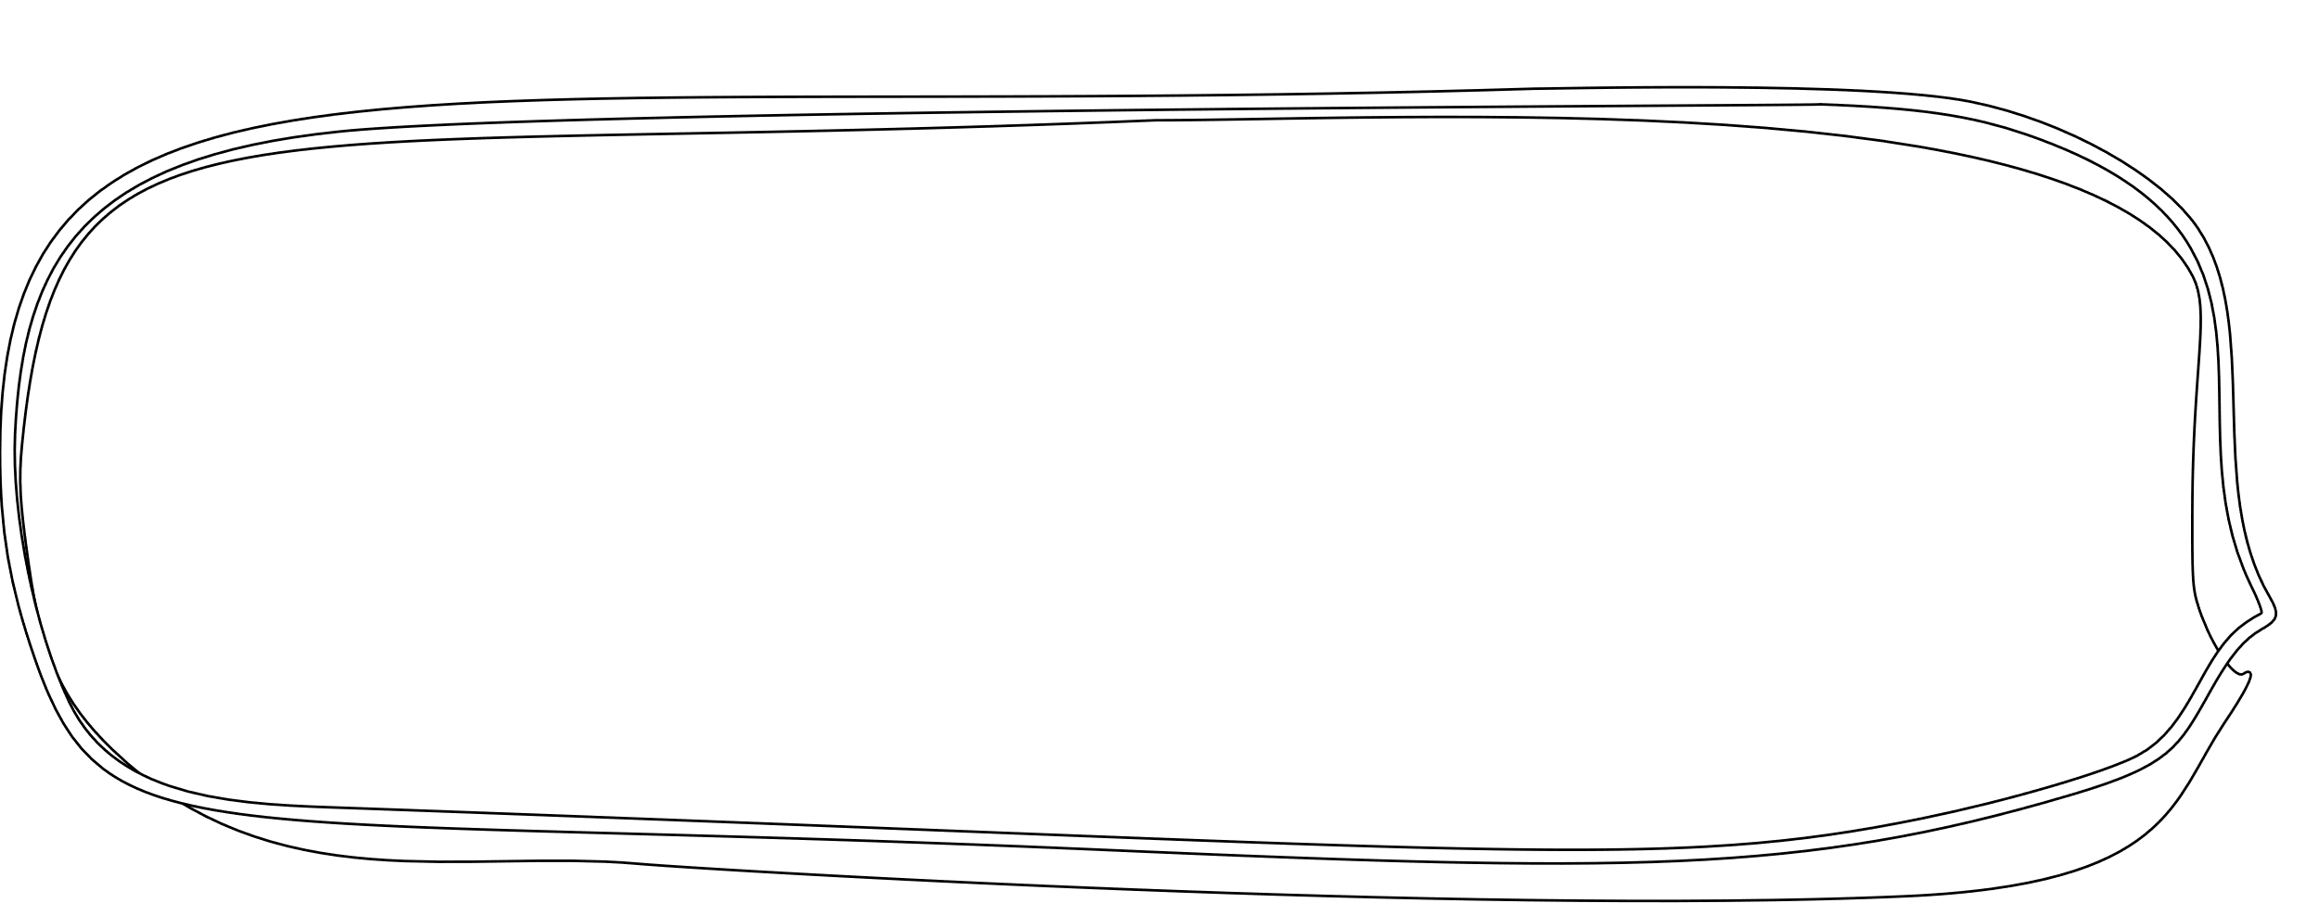

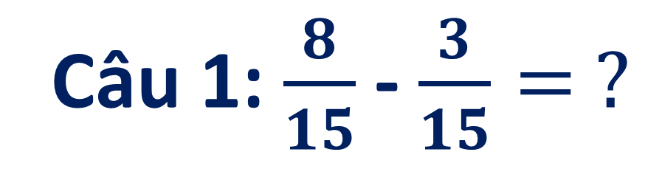
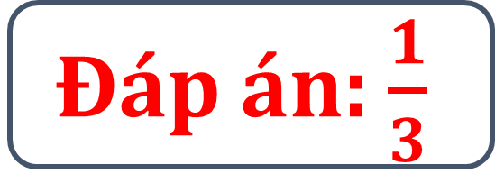
Câu 1: $\frac{8}{15}$ - $\frac{3}{15}= ?$
Đáp án: $\frac{1}{3}$

Slide 4
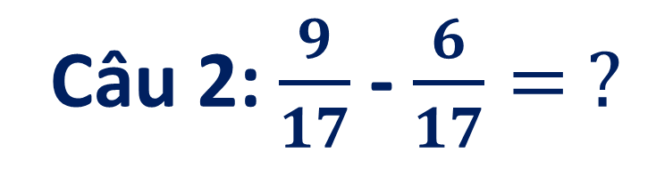
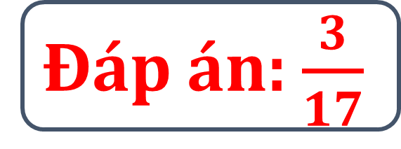
Câu 2: $\frac{9}{17}$ - $\frac{6}{17}= ?$
Đáp án: $\frac{3}{17}$

Slide 5
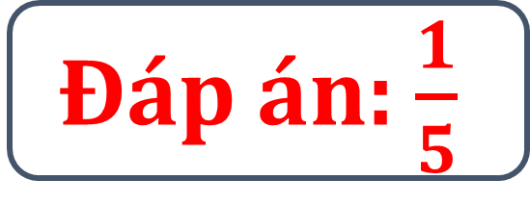
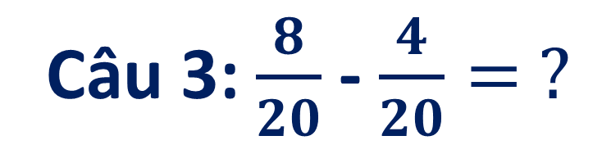
Câu 3: $\frac{8}{20}$ - $\frac{4}{20}= ?$
Đáp án: $\frac{1}{5}$

Slide 6

Chúc mừng bạn đã hoàn thành xong nhiệm vụ!

Slide 7
















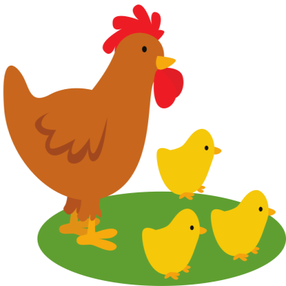






Slide 8
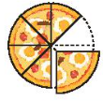

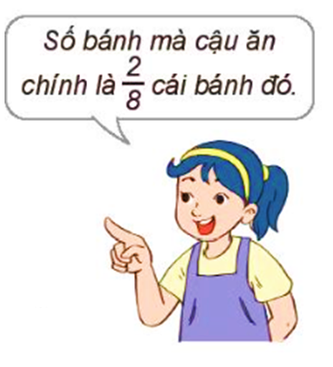
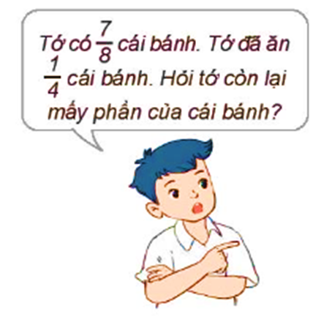
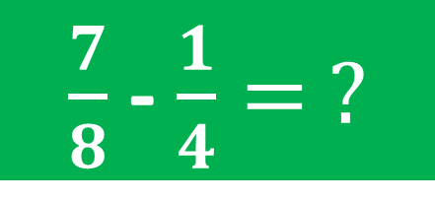


Trừ hai phân số khác mẫu số
$\frac{7}{8}$ - $\frac{1}{4}= ?$
Quy đồng mẫu số $\frac{1}{4}=\frac{1 x 2}{4 x 2}$ $=\frac{2}{8}$
Vậy $\frac{7}{8}$ - $\frac{1}{4}=\frac{7}{8}\text{ − }\frac{2}{8}=\frac{7 − 2}{8} \text{=} \frac{5}{8}$
Muốn trừ hai phân số khác mẫu số, ta quy đồng hai phân số đó rồi trừ hai phân số đó .

Slide 9

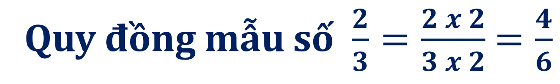

Ví dụ $\frac{7}{6}$ - $\frac{2}{3}= ?$
Quy đồng mẫu số $\frac{2}{3}=\frac{2 x 2}{3 x 2}$ $=\frac{4}{6}$
Vậy $\frac{7}{6}$ - $\frac{2}{3}=\frac{7}{6}\text{ − }\frac{4}{6}=\frac{7 − 4}{6} \text{=} \frac{3}{6}\text{=} \frac{1}{2}$

Slide 10


Slide 11
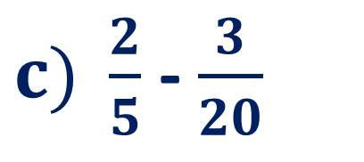
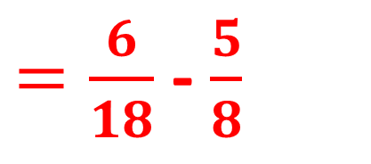



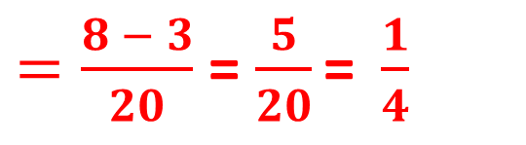
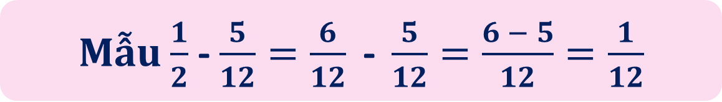

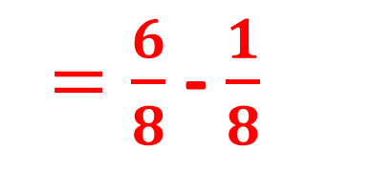

1
Tính (theo mẫu).
Mẫu $\frac{1}{2}$ - $\frac{5}{12}=\frac{6}{12} \text{− }\frac{5}{12}=\frac{6 − 5}{12}=\frac{1}{12}$
$a) \frac{3}{4}$ - $\frac{1}{8}$
$b) \frac{2}{6}$ - $\frac{5}{18}$
$c) \frac{2}{5}$ - $\frac{3}{20}$
$=\frac{6}{8}$ - $\frac{1}{8}$
$=\frac{8}{20}$ - $\frac{3}{20}$
$=\frac{6}{18}$ - $\frac{5}{8}$
$=\frac{6 − 1}{8}$ = $\frac{5}{8}$
$=\frac{6 − 5}{18}$ = $\frac{1}{18}$
$=\frac{8 − 3}{20}$ = $\frac{5}{20}\text{= }\frac{1}{4}$

Slide 12
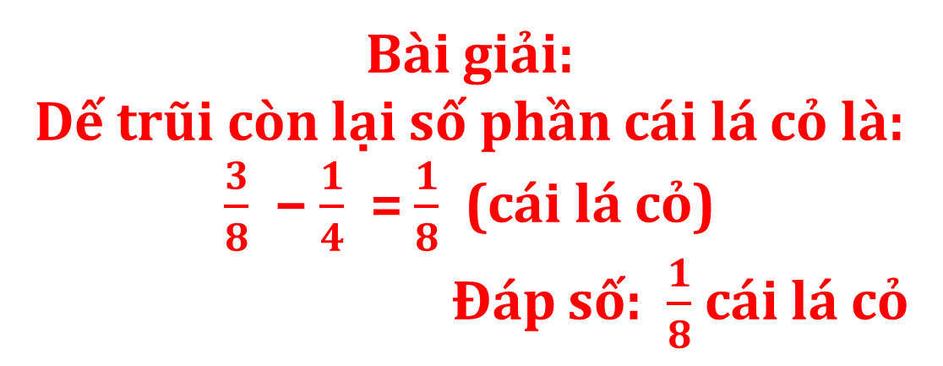

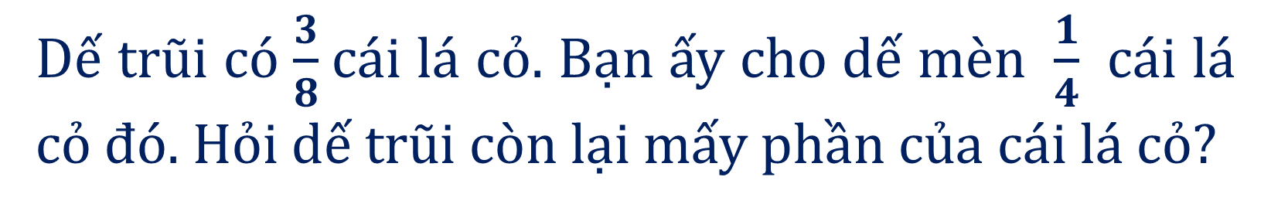
2
Dế trũi có $\frac{3}{8}$cái lá cỏ. Bạn ấy cho dế mèn $\frac{1}{4}$ cái lá cỏ đó. Hỏi dế trũi còn lại mấy phần của cái lá cỏ?
Tóm tắt:
Có: $\frac{3}{8}$ cái lá cỏ
Cho: $\frac{1}{4}$ cái lá cỏ
Còn lại: …cái lá cỏ?
Bài giải:
Dế trũi còn lại số phần cái lá cỏ là:
$\frac{3}{8}$ − $\frac{1}{4}$ = $\frac{1}{8}$ (cái lá cỏ)
Đáp số: $\frac{1}{8}$cái lá cỏ

Slide 13
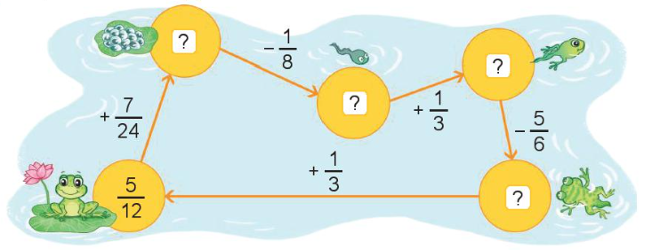
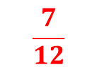
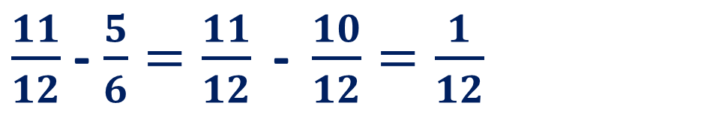
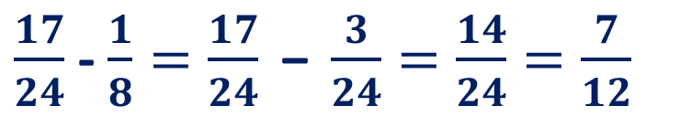
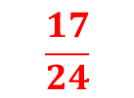
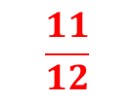
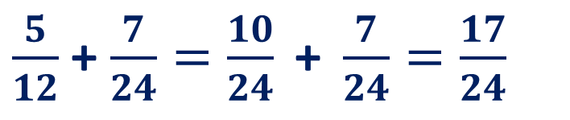
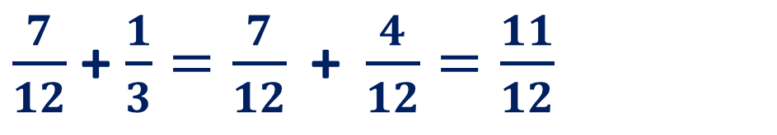
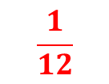
3
Tìm phân số thích hợp
$$\frac{17}{24}$$
$$\frac{11}{12}$$
$$\frac{7}{12}$$
$$\frac{1}{12}$$
$\frac{5}{12}$ + $\frac{7}{24}=\frac{10}{24}\text{ + }\frac{7}{24}=\frac{17}{24}$
$\frac{7}{12}$ + $\frac{1}{3}=\frac{7}{12} \text{+} \frac{4}{12}=\frac{11}{12}$
$\frac{11}{12}$ - $\frac{5}{6}=\frac{11}{12} \text{−} \frac{10}{12}=\frac{1}{12}$
$\frac{17}{24}$ - $\frac{1}{8}=\frac{17}{24} \text{−} \frac{3}{24}=\frac{14}{24}=\frac{7}{12}$

Slide 14



Slide 15




Khu vườn may mắn.
Notes:
Thiết kế: Hương Thảo – Zalo 0972.115.126. Các nick khác đều là giả mạo, ăn cắp chất xám.
Facebook: https://www.facebook.com/huongthaoGADT

